Slide 1
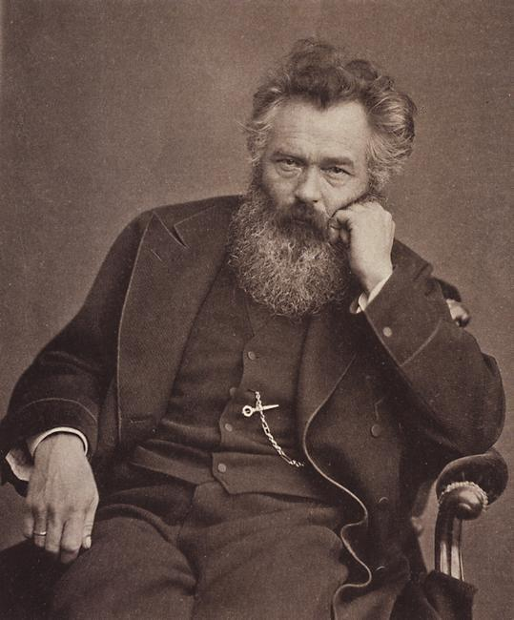
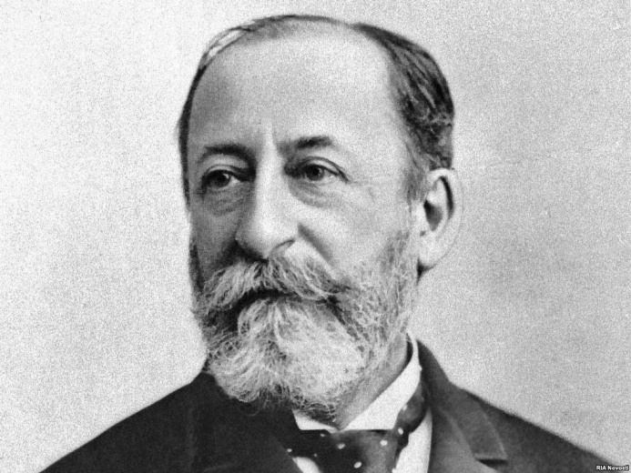
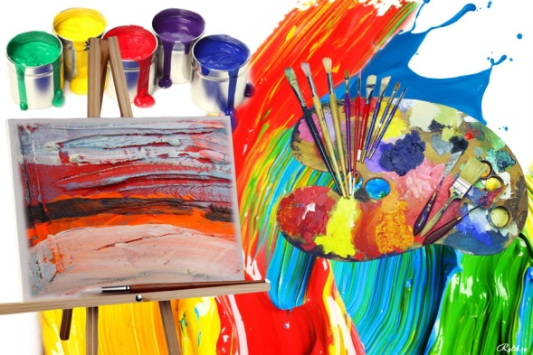
«И.Шишкин и К. Сен-Санс. Диалог искусств»

Slide 2
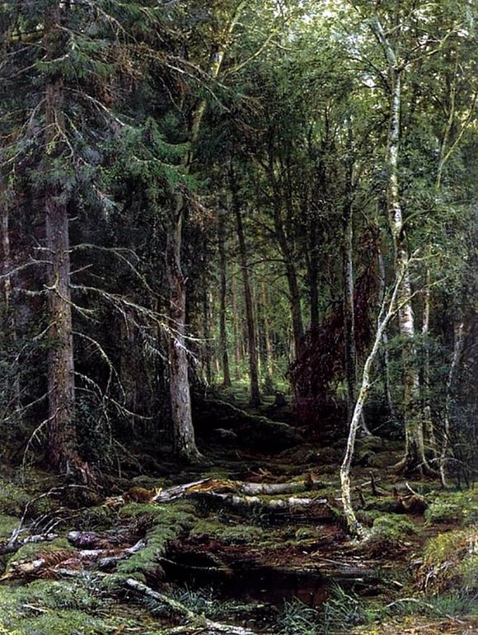

Slide 3
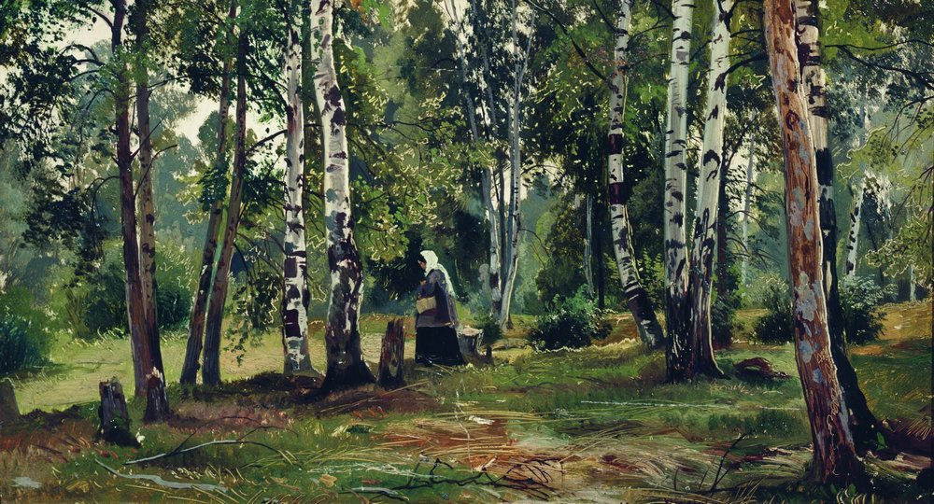

Slide 4
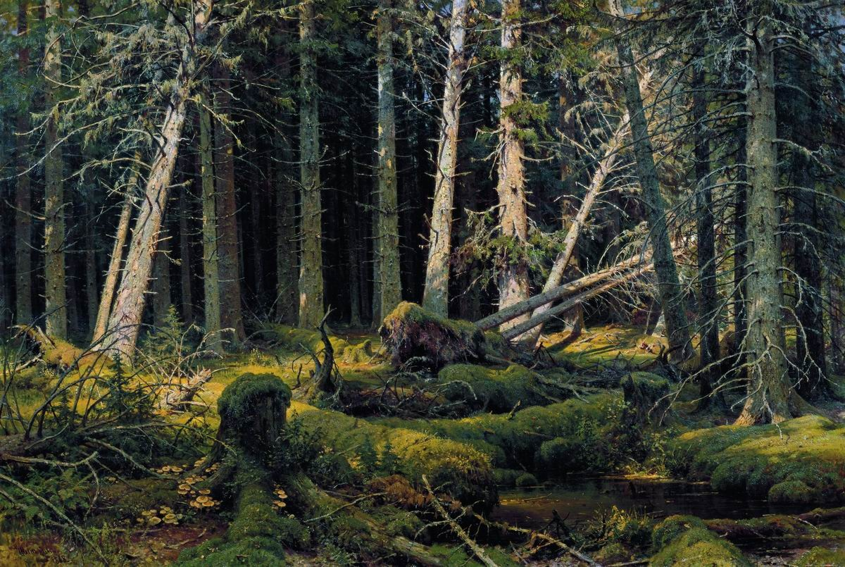

Slide 5
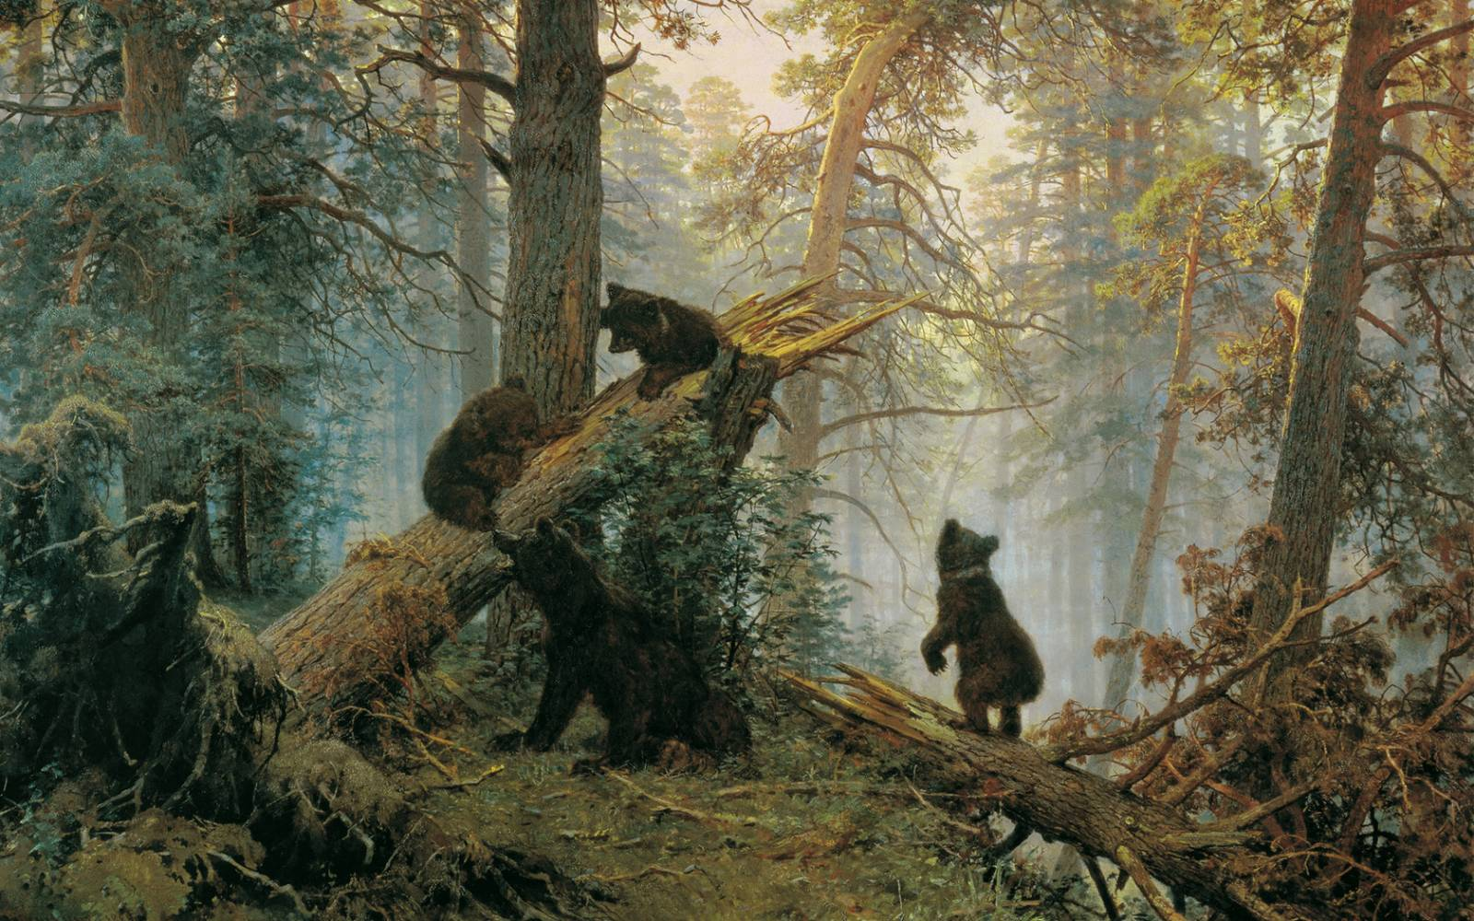

Slide 6
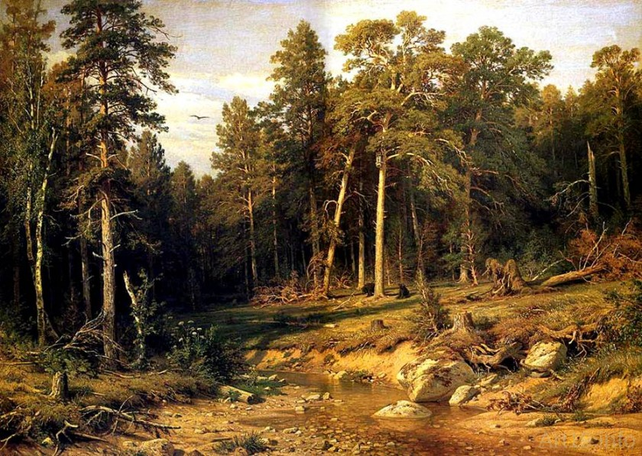

Slide 7
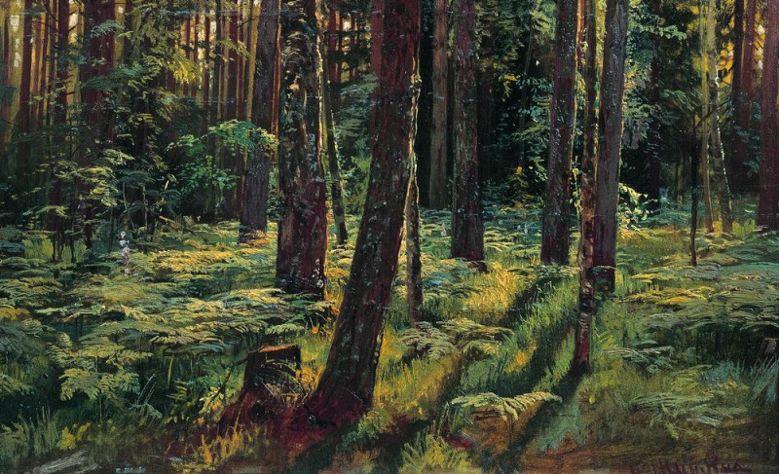

Slide 9
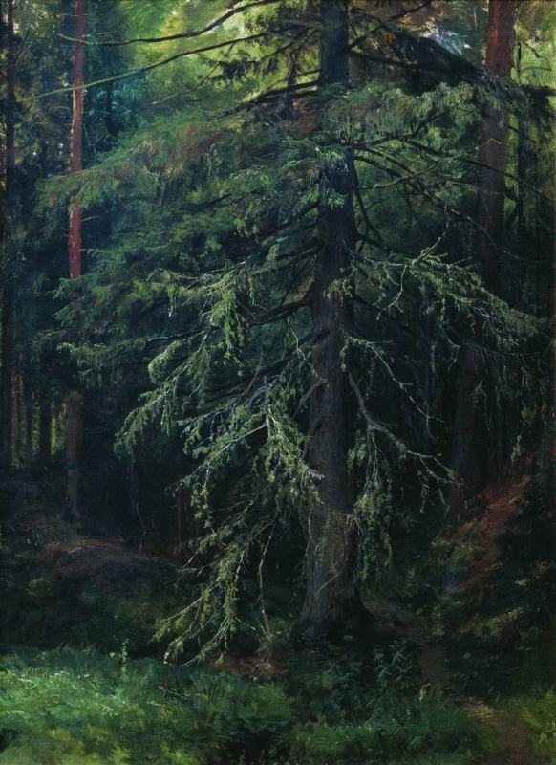

Slide 10
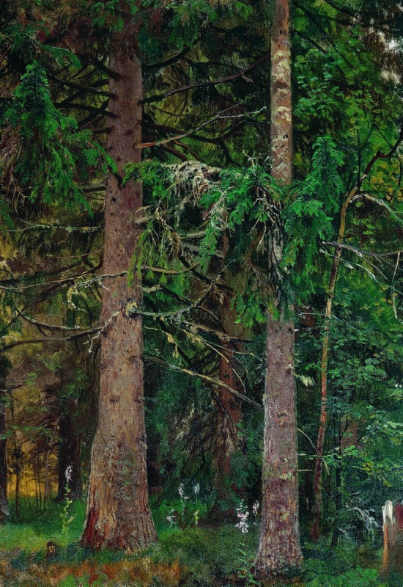

Slide 11
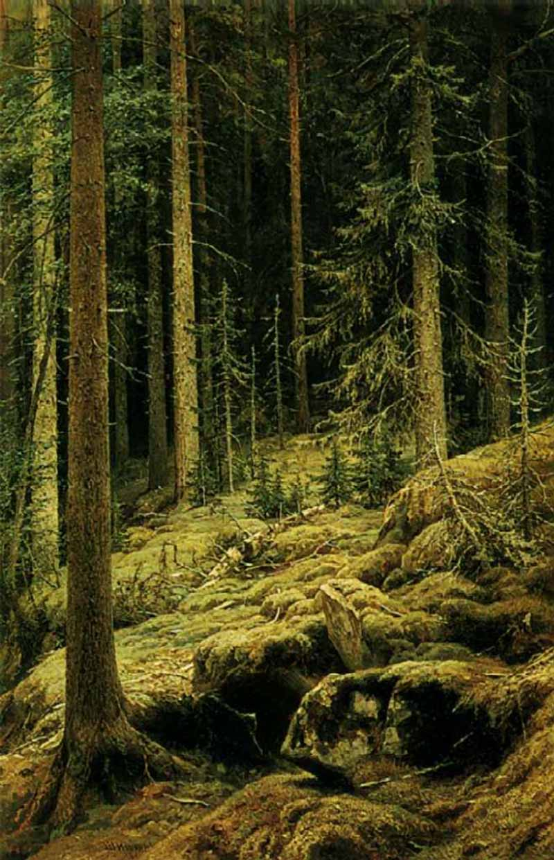

Slide 12
Прозвучала пьеса французского композитора
К. Сен-Санса (1835-1921)
«Кукушка в глубине леса» из зоологической фантазии «Карнавал животных».
В презентации использованы репродукции картин русского художника - пейзажиста И. Шишкина (1832-1898):
«Лесная глушь»
«Берёзовая роща»
«Бурелом»
«Утро в сосновом лесу»
«Сосновый бор»
«Папоротники в лесу»
«Сторожка в лесу»
«Ель. Этюд»
«Еловый лес»
«Дебри »

